Slide 1
«Вот я, а это – группа моя»
МАДОУ центр развития ребёнка детский сад № 1 «Лёвушка»
Подготовила:
Голубева Татьяна Сергеевна,
воспитатель
Киселевск, 2013

Slide 2
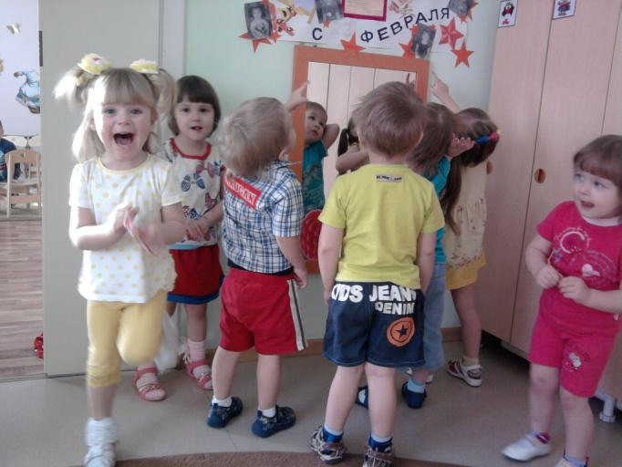
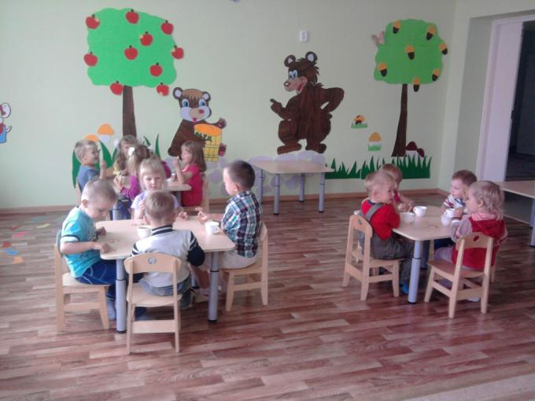
Всё начинается с приёмной, где размещаются не только кабинки для наших вещей, но и самые свежие новости для родителей о том, как мы живём.
5 раз в день нас встречает уютная обеденная зона.

Slide 3
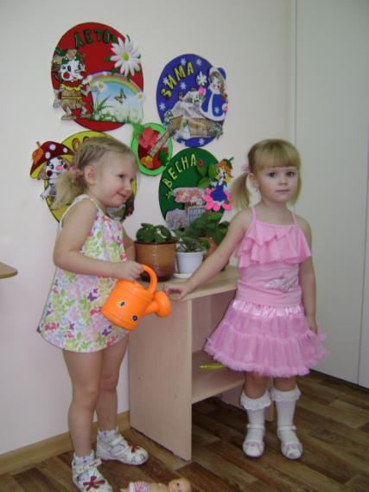
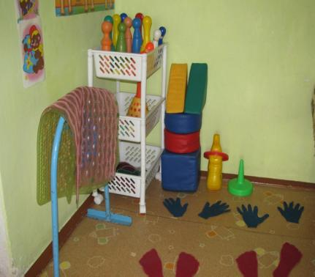
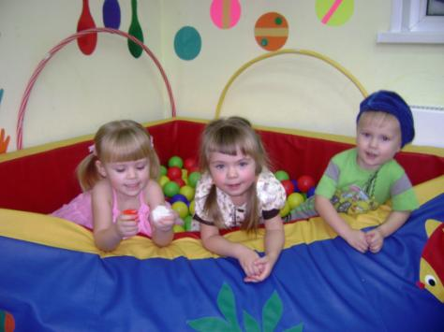
и спортивный уголок с сухим бассейном
Есть у нас уголок наблюдений за природой

Slide 4
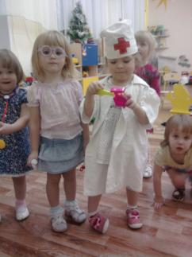
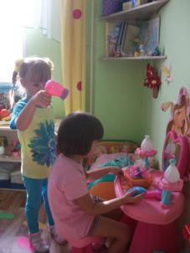
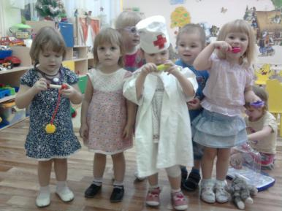
В уголке для ролевых игр много разных костюмов, которые помогают превратиться то в мастера-парикмахера, то во врача в белом халате, то в цыганку со звонким бубном…

Slide 5
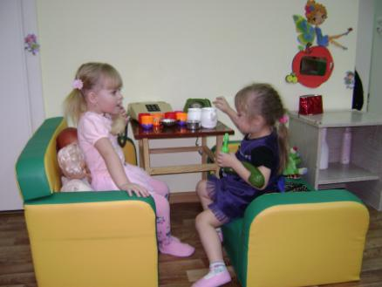
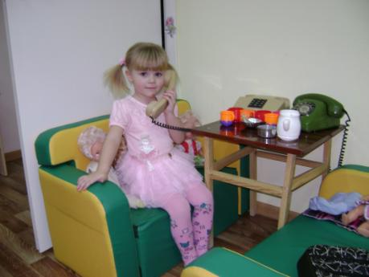
Или поболтать с подружками за чашкой чая
А может поделиться секретом по телефону

Slide 6
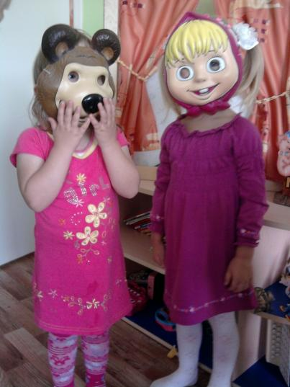
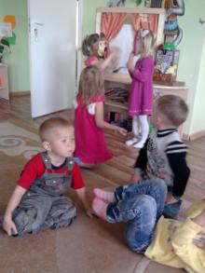
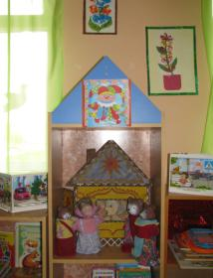
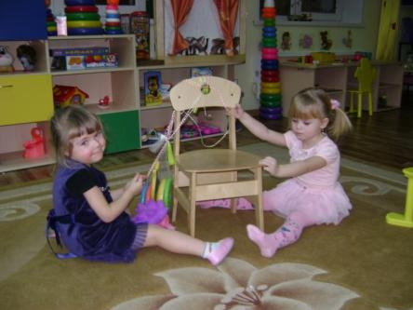
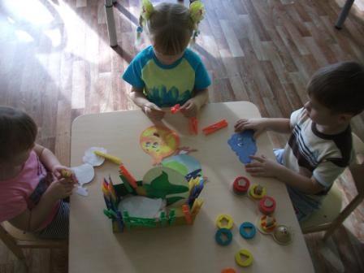
Уголок театрализованной деятельности
Зона сенсорного развития

Slide 7
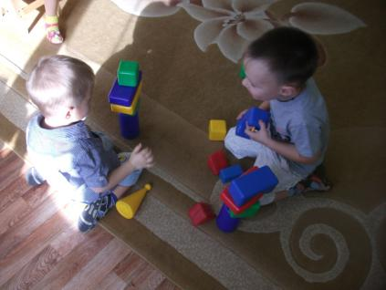
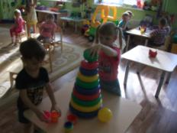
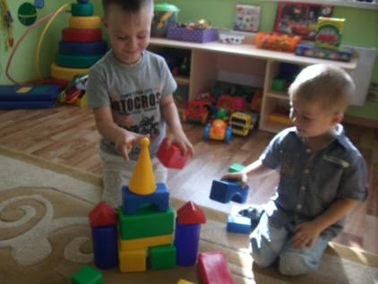
И место для любителей конструировать

Slide 8
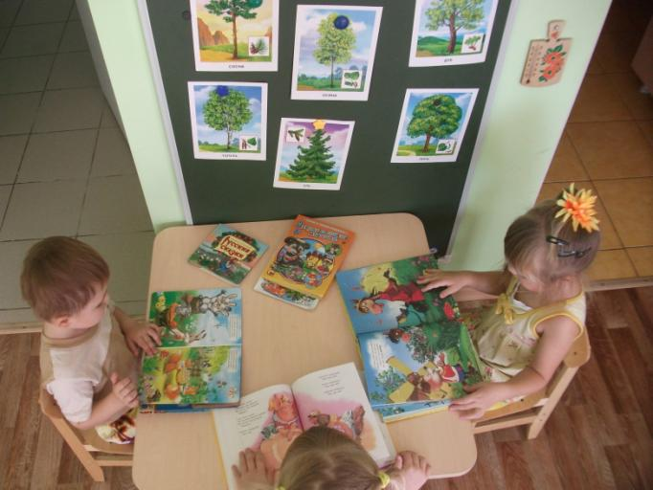
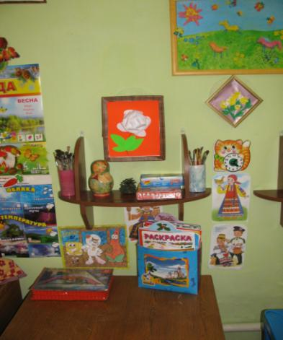
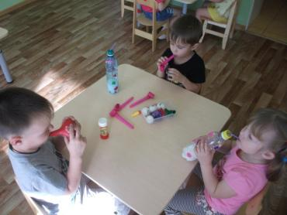
В этом тихом уголке живут яркие книжки, которые очень любят, когда их рассматривают и читают.
Уголок для разнообразных видов самостоятельной деятельности детей

Slide 9
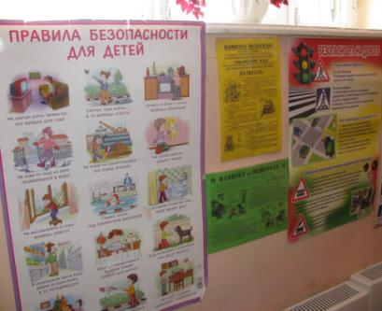
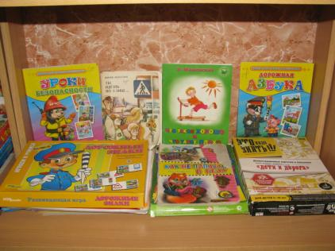
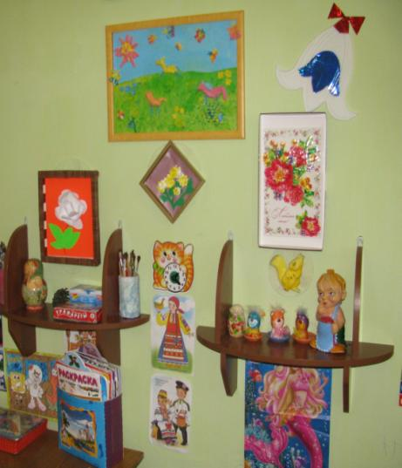
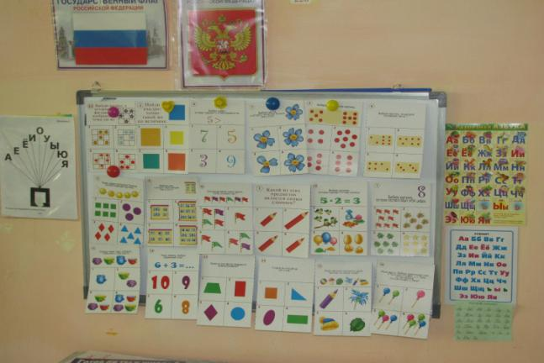
Уголок безопасности
И место для выставки наших творческих работ
Зона обучения. Здесь живут буквы, цифры, знаки. Есть доска с магнитами, играть с которыми нам очень нравится

Slide 10
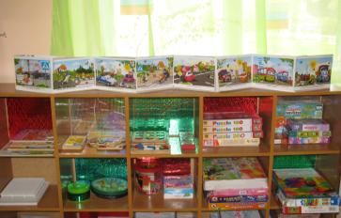
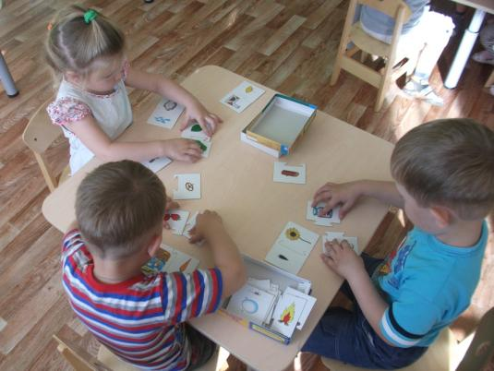
Зона для настольно-печатных игр

Slide 11
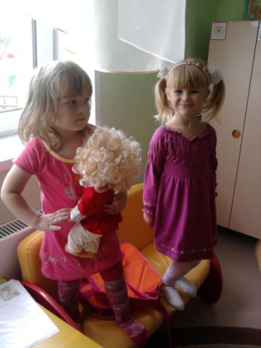
И снова приёмная, где вместе с куклой маму ждать гораздо веселее.

Slide 12
Использованные материалы:
Фото из личного архива

